Slide 1
Automatyzacja testów
teoria

Slide 2
Testowanie dzielimy na manualne i automatyczne
Dlaczego warto stosować automatyzację testów?

Slide 3
Testowanie dzielimy na manualne i automatyczne
Dlaczego warto stosować automatyzację testów?
Testowanie ręczne jest czasochłonne, pracochłonne, a w przypadku skomplikowanego oprogramowania może również stać się kosztowne, gdy używamy go wyłącznie.

Slide 4
Testowanie dzielimy na manualne i automatyczne
Dlaczego warto stosować automatyzację testów?
Testowanie ręczne jest czasochłonne, pracochłonne, a w przypadku skomplikowanego oprogramowania może również stać się kosztowne, gdy używamy go wyłącznie.
Zautomatyzowane testowanie usprawnia procesy, skraca czas potrzebny na testowanie i eliminuje nieefektywności, takie jak spędzanie przez programistów żmudnych godzin na testowaniu funkcjonalności oprogramowania.

Slide 5
Agenda
Czym jest automatyzacja testów?
Piramida automatyzacji testów.
Kryteria udanego procesu testów automatycznych.
Rodzaje testów automatycznych.
Jakie procesy i rodzaje testów należy automatyzować?
Osoby zaangażowane w proces automatyzacji?
Proces automatyzacji testów i jego wdrożenie.
Błędne przekonania o automatycznych testach.
Uwagi odnośnie procesu automatyzacji.
Narzędzia automatyzacji testów.

Slide 6
Czym jest automatyzacja testów?
Testy automatyczne to proces używania narzędzi programistycznych, które uruchamiają nowo opracowane oprogramowanie lub aktualizacje przez serię testów w celu zidentyfikowania potencjalnych błędów w kodowaniu, wąskich gardeł i innych przeszkód w wydajności.

Slide 7
Czym jest automatyzacja testów?
Testy automatyczne to proces używania narzędzi programistycznych, które uruchamiają nowo opracowane oprogramowanie lub aktualizacje przez serię testów w celu zidentyfikowania potencjalnych błędów w kodowaniu, wąskich gardeł i innych przeszkód w wydajności.
Podczas testowania nowego oprogramowania lub jego aktualizacji, testy manualne mogą być drogie i żmudne. Natomiast testy automatyczne są mniej kosztowne i zajmują mniej czasu(są szybsze).

Slide 8
Czym jest automatyzacja testów?
Zautomatyzowane testy mogą pomóc w szybszym wykrywaniu awarii przy mniejszej szansie na błąd człowieka. Plus, są one łatwiejsze do uruchomienia wiele razy dla każdej zmiany lub aż do uzyskania pożądanych wyników.

Slide 9
Czym jest automatyzacja testów?
Zautomatyzowane testy mogą pomóc w szybszym wykrywaniu awarii przy mniejszej szansie na błąd człowieka. Plus, są one łatwiejsze do uruchomienia wiele razy dla każdej zmiany lub aż do uzyskania pożądanych wyników.
Automatyzacja przyspiesza również proces wprowadzania oprogramowania na rynek. Automatyzacja umożliwia dokładne testowanie w określonych obszarach, dzięki czemu umożliwia zajęcie się typowymi problemami przed przejściem do kolejnej fazy testów.

Slide 10
Piramida automatyzacji testów
Piramida automatyzacji testów pomaga zrozumieć, jak często powinniśmy wykonywać każdy typ testu. Najbardziej sprawdza się w metodyce agile.

Slide 11
Piramida automatyzacji testów
Piramida automatyzacji testów pomaga zrozumieć, jak często powinniśmy wykonywać każdy typ testu. Najbardziej sprawdza się w metodyce agile. Piramida automatyzacji testów dzieli testowanie na cztery poziomy. Dolna warstwa reprezentuje testy, które powinno się wykonywać najczęściej. Poziomy stają się tym mniejsze, im bardziej zbliżają się do szczytu piramidy, reprezentując testy, które powinno się wykonywać rzadziej.

Slide 12
Piramida automatyzacji testów
Oto rodzaje testów, które piramida automatyzacji testów uwzględnia. Na które testy powinniśmy poświęcić najwięcej zasobów, od najbardziej do najmniej:
Testy jednostkowe
Testy integracyjne
Testy API
Testy UI

Slide 13
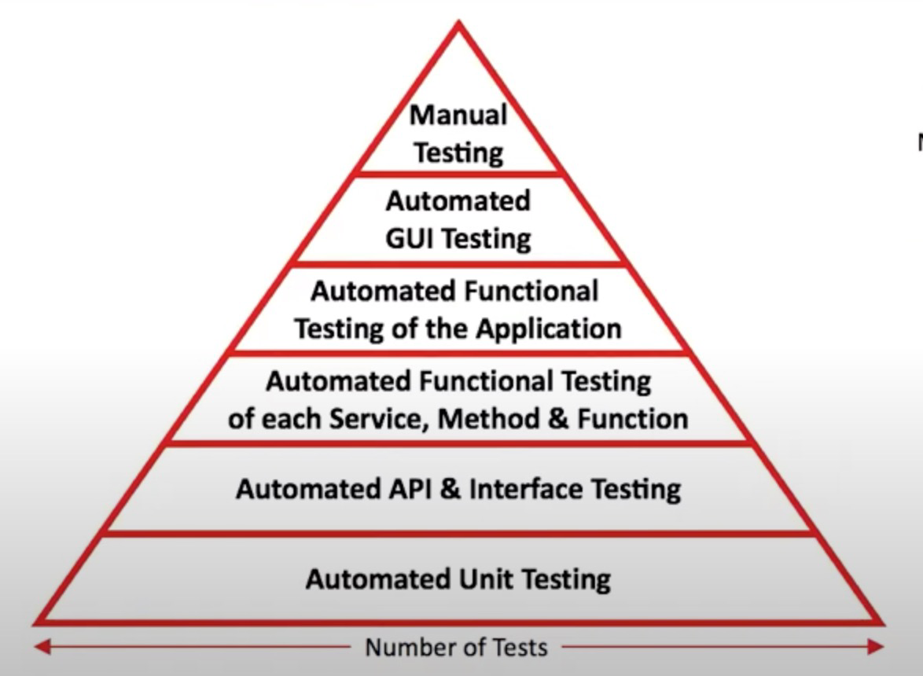
Piramida automatyzacji testów

Slide 14
Testy jednostkowe
Testy jednostkowe polegają na rozbiciu oprogramowania deweloperskiego na strawne jednostki w celu zidentyfikowania wszelkich błędów lub problemów z wydajnością.

Slide 15
Testy jednostkowe
Testy jednostkowe polegają na rozbiciu oprogramowania deweloperskiego na strawne jednostki w celu zidentyfikowania wszelkich błędów lub problemów z wydajnością.
Testy jednostkowe pomagają w identyfikacji błędów zanim proces tworzenia oprogramowania posunie się za daleko. Ten rodzaj testowania ma miejsce podczas najwcześniejszych etapów rozwoju oprogramowania, izolując i rozwiązując problemy przed przejściem do testów (Zwykle wykonywane przez programistów).

Slide 16
Testy jednostkowe
Testy jednostkowe polegają na rozbiciu oprogramowania deweloperskiego na strawne jednostki w celu zidentyfikowania wszelkich błędów lub problemów z wydajnością.
Testy jednostkowe pomagają w identyfikacji błędów zanim proces tworzenia oprogramowania posunie się za daleko. Ten rodzaj testowania ma miejsce podczas najwcześniejszych etapów rozwoju oprogramowania, izolując i rozwiązując problemy przed przejściem do testów (Zwykle wykonywane przez programistów).
Testy jednostkowe to rodzaj testów, które powinny być wykonywane najczęściej, ponieważ zapewniają one, że wszystkie najmniejsze komponenty oprogramowania działają poprawnie przed zintegrowaniem ich z całością.

Slide 17
Testy integracyjne
Po sprawdzeniu, czy każdy pojedynczy element oprogramowania działa poprawnie, nadszedł czas na ich połączenie, aby określić, czy wszystkie działają razem.

Slide 18
Testy integracyjne
Po sprawdzeniu, czy każdy pojedynczy element oprogramowania działa poprawnie, nadszedł czas na ich połączenie, aby określić, czy wszystkie działają razem.
Testy integracyjne walidują interakcje pomiędzy komponentami, także w obrębie tego samego programu. Istotne jest, aby wszystkie zintegrowane komponenty poprawnie współdziałały z oprogramowaniem lub z usługami zewnętrznymi, takimi jak usługi internetowe. Ponieważ podczas testów jednostkowych znajdujemy większość błędów w kodzie, testów integracyjnych powinno być mniej niż jednostkowych.

Slide 19
Testy API
Testowanie interfejsu programu aplikacyjnego (API) sprawdza, czy dwa odrębne komponenty oprogramowania mogą się ze sobą komunikować w różnych okolicznościach

Slide 20
Testy API
Testowanie interfejsu programu aplikacyjnego (API) sprawdza, czy dwa odrębne komponenty oprogramowania mogą się ze sobą komunikować w różnych okolicznościach Rodzaje testów obejmują:
Badania walidacyjne
Testy funkcjonalne
Testy bezpieczeństwa
Testy obciążeniowe

Slide 21
Testy UI
Testowanie interfejsu użytkownika (UI) (znane również jako testowanie GUI) zapewnia, że oprogramowanie działa z różnymi interfejsami użytkownika, takimi jak systemy operacyjne, przeglądarki i inne miejsca, w których użytkownicy końcowi wchodzą z nim w interakcje.
Testy UI oceniają takie cechy jak funkcjonalność, projekt wizualny, wydajność i użyteczność.Testy automatyzacji UI eliminują konieczność zakupu wielu urządzeń do testowania. Automatyzacja testów UI bierze pod uwagę doświadczenie użytkownika końcowego i pomaga kształtować oprogramowanie tak, aby pasowało do tej interakcji.

Slide 22
Testy UI
Ramy automatyzacji testów UI powinny zawierać scenariusze testowe związane z wąskimi gardłami systemu i procesu. Ponieważ wszystkie poprzednie kroki testowania powinny zidentyfikować i naprawić większość problemów, jakie może mieć oprogramowanie, testowanie UI powinno być najmniej czasochłonnym testem. Narzędzia automatyzacji UI pozwalają zaoszczędzić jeszcze więcej czasu.

Slide 23
Kryteria udanego procesu testów automatycznych.
Posiadanie dedykowanego zespołu
Posiadanie odpowiednich narzędzi
Posiadanie dedykowanego budżetu
Wdrażanie silnych ram testowania

Slide 24
Kryteria udanego procesu testów automatycznych.
Posiadanie dedykowanego zespołu
Posiadanie dedykowanego zespołu do testowania oprogramowania jest niezbędne. Deweloperzy, testerzy i zespół zapewnienia jakości mogą być zaangażowani w różne części procesu testowania, aby zapewnić, że nic nie zostanie pominięte na każdym poziomie testowania.

Slide 25
Kryteria udanego procesu testów automatycznych.
2. Posiadanie odpowiednich narzędzi
Wybór odpowiednich narzędzi do automatyzacji testów jest kluczowy. Narzędzia do testów automatycznych działają najlepiej, gdy:
Są łatwe w użyciu
Działają na różnych systemach operacyjnych/przeglądarkach
Wspierają język skryptowy
Można wielokrotnie ich używać dla wielu testów
Wspierają wykorzystanie dużych zbiorów danych

Slide 26
Kryteria udanego procesu testów automatycznych.
3. Posiadanie dedykowanego budżetu
Jeśli już inwestujesz w rozwój oprogramowania, posiadanie dedykowanego budżetu na oprogramowanie do automatyzacji testów, rozwój i szkolenia może zaoszczędzić pieniądze w dłuższej perspektywie. Firma spędzi mniej czasu na ręcznym testowaniu i szybciej uruchomi oprogramowanie.

Slide 27
Kryteria udanego procesu testów automatycznych.
4. Wdrażanie silnych ram testowania
Co to jest framework testowy? Ramy testowania, które zawierają wytyczne, najlepsze praktyki, narzędzia i zasady testowania, mogą zaoszczędzić czas i wysiłek. Dobry framework do automatyzacji stron internetowych powinien integrować różne funkcje jak:
Biblioteki
Dane z badań
Moduły wielokrotnego użytku
Integracja z narzędziami innych firm

Slide 28
Rodzaje testów automatycznych
Testy funkcjonalne

Slide 29
Rodzaje testów automatycznych
Testy funkcjonalne
Testy niefunkcjonalne

Slide 30
Rodzaje testów automatycznych
Testy funkcjonalne
Testy niefunkcjonalne
Analiza kodu

Slide 31
Rodzaje testów automatycznych
Testy funkcjonalne
Testy niefunkcjonalne
Analiza kodu
Testy jednostkowe

Slide 32
Rodzaje testów automatycznych
Testy funkcjonalne
Testy niefunkcjonalne
Analiza kodu
Testy jednostkowe
Testy integracyjne

Slide 33
Rodzaje testów automatycznych
Testy funkcjonalne
Testy niefunkcjonalne
Analiza kodu
Testy jednostkowe
Testy integracyjne
Testy dymu(smoke)

Slide 34
Rodzaje testów automatycznych
Testy funkcjonalne
Testy niefunkcjonalne
Analiza kodu
Testy jednostkowe
Testy integracyjne
Testy dymu(smoke)
Testy wydajności

Slide 35
Rodzaje testów automatycznych
Testy funkcjonalne
Testy niefunkcjonalne
Analiza kodu
Testy jednostkowe
Testy integracyjne
Testy dymu(smoke)
Testy wydajności
Testy regresji

Slide 36
Rodzaje testów automatycznych
Testy funkcjonalne
Testy niefunkcjonalne
Analiza kodu
Testy jednostkowe
Testy integracyjne
Testy dymu(smoke)
Testy wydajności
Testy regresji
Testy API

Slide 37
Jakie procesy i rodzaje testów należy automatyzować?
Celem każdego scenariusza automatyzacji jest przyspieszenie czasu testowania i zmniejszenie kosztów, więc automatyzacja oparta na danych jest niezbędna. Przykłady procesów, w których automatyzacja może pomóc:
Badanie powtarzalne - każdy test obejmujący sekwencyjne i regularne powtarzanie korzysta z testów automatycznych po prostu dlatego, że może działać szybciej niż testy ręczne.

Slide 38
Jakie procesy i rodzaje testów należy automatyzować?
Celem każdego scenariusza automatyzacji jest przyspieszenie czasu testowania i zmniejszenie kosztów, więc automatyzacja oparta na danych jest niezbędna. Przykłady procesów, w których automatyzacja może pomóc:
Badanie powtarzalne - każdy test obejmujący sekwencyjne i regularne powtarzanie korzysta z testów automatycznych po prostu dlatego, że może działać szybciej niż testy ręczne.
Badania wysokiego ryzyka - Automatyzacja pozwala wyizolować potencjalne punkty awarii i zająć się nimi zanim zaczniesz zmieniać jakikolwiek kod.

Slide 39
Jakie procesy i rodzaje testów należy automatyzować?
Celem każdego scenariusza automatyzacji jest przyspieszenie czasu testowania i zmniejszenie kosztów, więc automatyzacja oparta na danych jest niezbędna. Przykłady procesów, w których automatyzacja może pomóc:
3. Czasochłonne testy - Testowanie ręczne trwa dłużej i jest podatne na błędy. Automatyzacja testów zmniejsza siłę roboczą potrzebną do ich przeprowadzenia oraz szanse na niewykrycie istotnych błędów.

Slide 40
Jakie procesy i rodzaje testów należy automatyzować?
Celem każdego scenariusza automatyzacji jest przyspieszenie czasu testowania i zmniejszenie kosztów, więc automatyzacja oparta na danych jest niezbędna. Przykłady procesów, w których automatyzacja może pomóc:
3. Czasochłonne testy - Testowanie ręczne trwa dłużej i jest podatne na błędy. Automatyzacja testów zmniejsza siłę roboczą potrzebną do ich przeprowadzenia oraz szanse na niewykrycie istotnych błędów.
4. Aplikacje o wielu twarzach - Kiedy oprogramowanie ma wiele interakcji z innymi aplikacjami lub oprogramowaniem, istnieje więcej możliwości konfliktów. Automatyzacja zapewnia ich wychwycenie

Slide 41
Osoby zaangażowane w proces automatyzacji.
Testy automatyzacyjne rzadko są zadaniem dla jednego pracownika. Oto kilka przykładów osób, które powinny być zaangażowane w każdy proces testowania automatyzacji:
Programiści(testy jednostkowe)

Slide 42
Osoby zaangażowane w proces automatyzacji.
Testy automatyzacyjne rzadko są zadaniem dla jednego pracownika. Oto kilka przykładów osób, które powinny być zaangażowane w każdy proces testowania automatyzacji:
Programiści(testy jednostkowe)
Testerzy automatyczni

Slide 43
Osoby zaangażowane w proces automatyzacji.
Testy automatyzacyjne rzadko są zadaniem dla jednego pracownika. Oto kilka przykładów osób, które powinny być zaangażowane w każdy proces testowania automatyzacji:
Programiści(testy jednostkowe)
Testerzy automatyczni
Zespół zapewnienia jakości - QA (używanie frameworka)

Slide 44
Osoby zaangażowane w proces automatyzacji.
Testy automatyzacyjne rzadko są zadaniem dla jednego pracownika. Oto kilka przykładów osób, które powinny być zaangażowane w każdy proces testowania automatyzacji:
Programiści(testy jednostkowe)
Testerzy automatyczni
Zespół zapewnienia jakości - QA (używanie frameworka)
Interesariusze (beta testy)

Slide 45
Proces automatyzacji i jego wdrożenie.
Zdefiniowanie celów testu
Ustalenie priorytetów testów
Możliwość zastosowania w różnych platformach
Łatwość testowania
Usprawniona komunikacja
Zapewnienie jakości

Slide 46
Błędne przekonania o automatycznych testach.
Automatyzacja zastępuje testowanie ręczne

Slide 47
Błędne przekonania o automatycznych testach.
Automatyzacja zastępuje testowanie ręczne
Najlepsza analogia dotycząca automatyzacji zastępującej zadania ręczne pochodzi z fałszywego pomysłu, że zmywarki mogą wyeliminować całe ręczne zmywanie naczyń. Jednak zawsze znajdą się naczynia, które wymagają ręcznego mycia. Ta sama koncepcja dotyczy testów automatyzacji w oprogramowaniu. Automatyzacja przyspiesza typowe scenariusze testowe i zmniejsza obciążenie testowe. Nie eliminuje to jednak potrzeby istnienia testerów manualnych, szczególnie na etapie rozwiązywania problemów, gdzie deweloper jest w stanie lepiej zidentyfikować źródła błędów.

Slide 48
Błędne przekonania o automatycznych testach.
2. Automatyzacja eliminuje błędy

Slide 49
Błędne przekonania o automatycznych testach.
2. Automatyzacja eliminuje błędy
Nawet najlepsze testy nie wyeliminują błędów czy awarii systemu. Niektóre wady kodu są nieodłącznym elementem procesu. Inne błędy w kodowaniu aktywują się tylko w bardzo specyficznych scenariuszach.
Używanie testów automatycznych jest jak sygnalizacja świetlna, która czyni skrzyżowania znacznie bezpieczniejszymi, ale nie eliminuje wypadków, wąskich gardeł i korków.

Slide 50
Błędne przekonania o automatycznych testach.
3. Automatyzacja wymaga doświadczenie w tworzeniu

Slide 51
Błędne przekonania o automatycznych testach.
3. Automatyzacja wymaga doświadczenie w tworzeniu
Podczas gdy niektóre testy automatyczne są bardziej skomplikowane i wymagają doświadczonego programisty, wiele pakietów testowych pozwala początkującym pisać proste testy automatyczne.

Slide 52
Uwagi odnośnie procesu automatyzacji
Testowanie nie jest procesem dla wszystkich
Pośpiech sprzyja błędom
Nawet testy mają błędy

Slide 53
Uwagi odnośnie procesu automatyzacji
Testowanie nie jest procesem dla wszystkich
Pośpiech sprzyja błędom
Nawet testy mają błędy
Automatyczne testy są podatne na regułę pestycydów
Automatyczne testy regresji przyśpieszają proces wytwarzania oprogramowania

Slide 54



Narzędzia automatyzacji testów
Języki programowania
Python
Java
Javascript

Slide 55



Narzędzia automatyzacji testów
Języki programowania
Python - Pytest, Selenium, Robot Framework
Java
Javascript

Slide 56
Narzędzia automatyzacji testów
Języki programowania
Python - Pytest, Selenium, Robot Framework
Java - Selenium, Cucumber, Junit
Javascript

Slide 57
Narzędzia automatyzacji testów
Języki programowania
Python - Pytest, Selenium, Robot Framework
Java - Selenium, Cucumber, Junit
Javascript - Cypress, Playwright, Postman

Slide 58
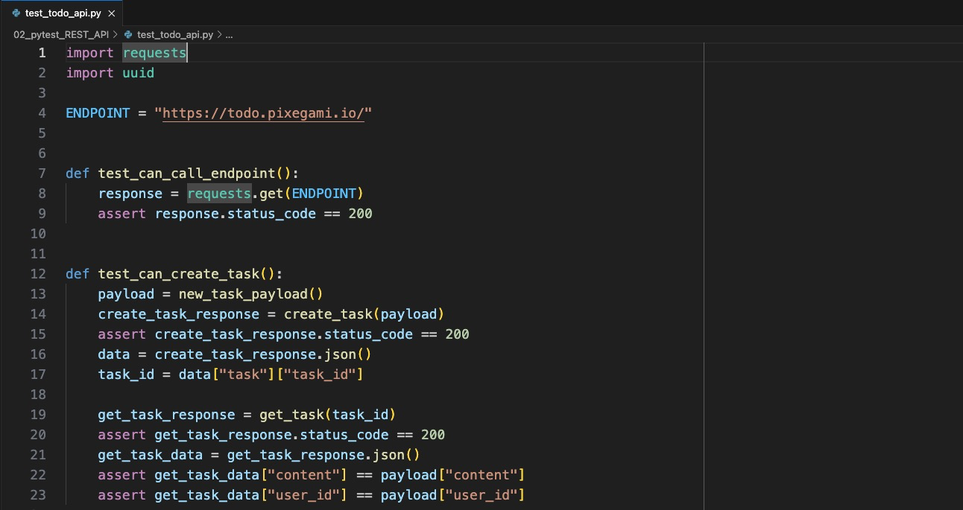
Narzędzia automatyzacji testów
Testy automatyczne w pytest

Slide 59
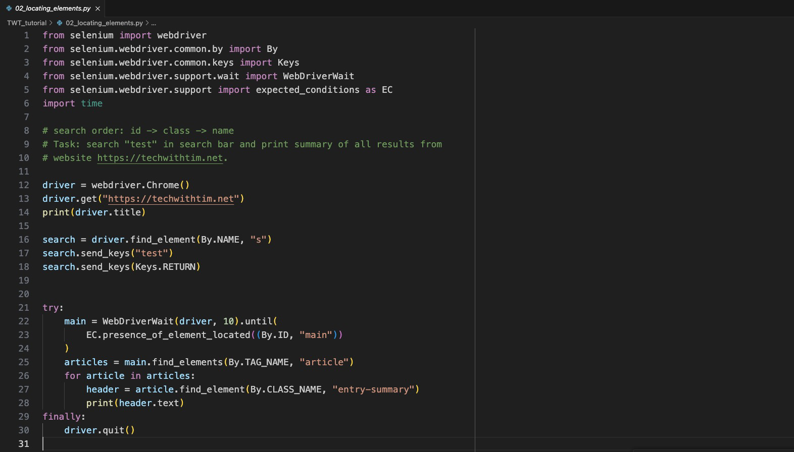
Testy automatyczne w Selenium
Testy automatyczne w Pytest

Slide 60
Testowanie automatyczne w praktyce
Testowanie poczty elektronicznej
Przypadki testowe związane z projektem
Zweryfikuj, czy pole emailowe jest obecne na stronie.
Sprawdź, czy tekst etykiety jest wyświetlany wraz z polem mailowym.
Zweryfikuj, czy tekst etykiety dla adresu email jest wyrównany z polem mailowym.
Sprawdź, czy w polu mailowym jest dodany tekst zastępczy (placeholder).

Slide 61
Testowanie automatyczne w praktyce
Testowanie poczty elektronicznej
Przypadki testowe funkcjonalne
Zweryfikuj dostęp do pola adresu email po kliknięciu w to pole.
Sprawdź, czy użytkownicy mogą wpisywać adresy email w polu emailowym.
Zweryfikuj, czy użytkownik może wkleić adres email za pomocą Ctrl + V.
Sprawdź, czy użytkownik może wkleić adres email za pomocą prawego przycisku myszy, klikając w pole emailowe i wybierając opcję "Wklej".
Zweryfikuj, czy zaimplementowano walidację pola emailowego.
Sprawdź, czy w przypadku podania nieprawidłowego adresu email, wyświetlany jest komunikat o błędzie.

Slide 62
Testowanie automatyczne w praktyce
Testowanie poczty elektronicznej
Przypadki testowe pozytywne
Zweryfikuj poprawność pola emailowego, wpisując poprawny adres email. (codebrainers@gmail.com)
Sprawdź, czy adres email musi zawierać znak @.
Zweryfikuj, czy pole emailowe akceptuje adres email zawierający znak plus +.
Sprawdź, czy pole emailowe waliduje obecność domeny w adresie email. (codebrainers@gmail.com) Upewnij się, czy adres email zawiera kropkę.

